Slide 1
Економічна стратегія та політика реалізації європейського вектору розвитку України

Slide 2
Особливості європейської інтеграції України: перешкоди та перспективи
Ukraine
European integration

Slide 3
інтереси України та ЄС ЗБІГАЮТЬСЯ. СЬОГОДНІ Україна потребує європейських норм і стандартів, щоб забезпечити функціонування власної демократії в повсякденному режимі.
Особливістю сучасного світового розвитку країн є активізація інтеграційних процесів у світі та Європі зокрема.

Slide 4
Особливості геополітичного положення та історія тривалого співробітництва з європейськими країнами зумовлюють зацікавленість України в активній участі в інтеграційних процесах. Сьогодні євроінтеграція являється ключовим пріоритетом зовнішньої політики України. Європейська інтеграція для України – це шлях модернізації у різних сферах, залучення новітніх технологій, підвищення конкурентної спроможності. Одним з основних напрямків співробітництва між Україною та ЄС є співпраця у сфері науки, технологій.

Slide 5
Ціннісні виміри трансформації сучасного українського суспільства
Реалізація європейської інтеграції України є засобом якісної трансформації українського суспільства у загальному руслі розвитку європейської цивілізації.

Slide 6
Трансформація ОСВІТНього процесу
розвиток України зумовлюється орієнтацією на основні цінності, такі як права особистості, свобода вибору, отримання освіти будь-якого рівня, що є невід’ємним атрибутом громадянського демократичного суспільства.
Багатогранність і складність усіх сучасних проблем освіти людей у сучасному світі потребує, аби їх розробка здійснювалася за багатьма напрямами та різноманітними методами.
Розвиток інформаційних технологій у сучасному світі зумовив перегляд традиційних підходів до визначення перспективних форм організації освітнього процесу.

Slide 7
співпраця з західноєвропейськими освітніми закладами для України є необхідною. Досвід трансформації та модернізації освіти в країнах ЄС, навіть з усіма їх теперішніми проблемами, залишається важливим орієнтиром у реформуванні української системи вищої освіти.
Важливо в Україні знайти кращий шлях підвищення власного конкурентного потенціалу і здатності бути повноцінним суб’єктом міжнародних відносин.
На успішність євроінтеграційних зусиль може значно вплинути
виваженість, врахування сукупності сучасних тенденцій.

Slide 8
головнА тенденціЯ в сучасній освіті - дедалі ширше впровадження освітньої моделі «освіта протягом життя», яка дозволяє людині адаптувати і розвивати свої компетенції і професійні навички у відповідності до швидких змін в економіці, технологіях та ринків праці.

Slide 9
КОМПЕТЕНТНОСТІ ДЛЯ НАВЧАННЯ ВПРОДОВЖ ЖИТТЯ

Slide 10
Важливою особливістю освітніх технологій на етапі євроінтеграції є електронне навчання, тобто освітній простір, у якому відбувається формування в студентів якостей і вмінь необхідних сучасній людині, а саме:
медіаграмотність;
критичне мислення;
здатність до рішення творчих завдань;
уміння мислити глобально;
готовність працювати в команді;
громадянська свідомість

Slide 11
Перешкодами в європейській інтеграції залишаються:
привабливість європейської освіти для потенційних абітурієнтів з огляду на можливість отримання конкурентних на сучасному ринку знань і подальшої реалізації професійних амбіцій за межами України;
розвиток систем дистанційного навчання закордонних ЗВО, які мають більш високий рейтинг, ніж українські ЗВО;
невідповідність рівня підготовки значної частини вступників вимогам, необхідним для успішного опанування освітніх програм вищої освіти;
недостатній рівень участі та мотивації роботодавців (стейкхолдерів) у прогнозуванні кадрових потреб;
негативний вплив пандемії COVID 19 - можлива демасифікація, звуження закордонних ринків освітніх послуг;
воєнно-політична ситуація в Україні.

Slide 12
Суттєвою перешкодою переходу на загальноєвропейські стандарти університетської освіти залишається освітянська інерція, яка зберігає застарілі методи та форми управління. В освіті бракує фахівців, які пройшли західну школу освіти й наукової роботи
Зважаючи на те, що переважна частина української політичної та інтелектуальної еліти сприяє реалізації євроінтеграційних прагнень України, важливим залишається питання інформаційної і просвітницької роботи. Тому допомога з боку ЄС являється надзвичайно важливою.

Slide 13
формат співпраці
Для повноцінного розвитку в різних сферах в Україні важлива підтверджена ЄС зацікавленість і готовність політичної та іншої підтримки саме європейської перспективи розвитку української держави і суспільства. Перспективи започаткованих реформ сприяють мотивації в українському суспільстві до співпраці з вирішення багатьох проблем і формують важливий формат успішності здійснення цих перемін. Більшість представників українських освітянських кіл очікує від ЄС більшого розуміння своїх проблем і запитів. Можливо тому формат майбутньої співпраці має враховувати ці потужні політичні та ідеологічні чинники
не менше, ніж розрахунки у форматі співпраці та вирішення наукових та інших питань.

Slide 14
знання - ключ до всього, що є у світі
«Основним фактором «революції влади» є знання».
«Контроль над знаннями - ось суть майбутньої всесвітньої битви за владу у всіх інститутах людства».
Елвін Тоффлер «Метаморфози влади» (1990)
Влада – контроль інформації, знань, які вкладаються у голови молодому поколінню. Ця влада буде розповсюджуватись як на саму молодь, так і на її найближче оточення. Можемо спостерігати численну кількість організацій, що займаються неформальною освітою та отримують на це гроші від європейських інвесторів. Таке навчання має переваги. Учасники даних семінарів мають можливість дізнатись те, чого б не змогли у державних закладах освіти (знаходять зв’язки, можливості для подальшої побудови кар’єри тощо).

Slide 15
Сфера освіти у співпраці «Україна – ЄС»
Співпраця ґрунтується на процесі розроблення стратегічних пріоритетів. Перспективою концептуальної моделі в освіті є прозорість і відкритість управління; колегіальність і залученість, розподілена відповідальність; доцільність; партнерство; несприйняття корупції; академічна доброчесність; академічна свобода; професіоналізм; орієнтація на найвищі наукові досягнення; орієнтація на досягнення найвищої якості освіти; орієнтація на поточні та перспективні пріоритети суспільства; збереження надбання; збереження інтелектуального людського потенціалу в регіонах; доступність і рівність, неупередженість; орієнтація на всебічний розвиток особистості; інклюзивність; зовнішня відкритість; адаптивність; різноманітність; самоорганізація; стійкість.

Slide 16
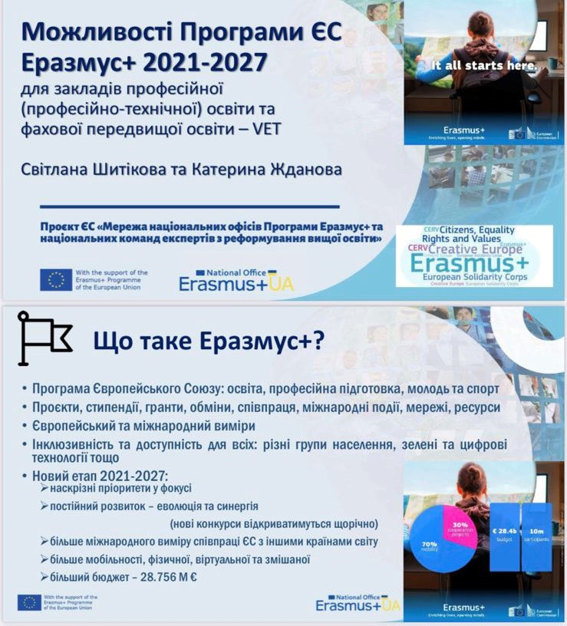
Можливості Програми ЄС Еразмус+ 2021-2027 для закладів фахової передвищої освіти

Slide 18
Характерні особливості європейської
інтеграції в Україні
Початок третього тисячоліття характеризується глобалізацією суспільного розвитку;
відбувуається зближення націй, народів, держав, перехід людства до науково-інформаційних технологій, високих економіко-технологічних укладів, які значною мірою базуються на освітньо-інтелектуальному потенціалі населення;
загострюється конкуренція регіонів, націй, держав, окремих громадян;
відбувається докорінна зміна підходів до освіти та освітньої політики в цілому;
у ХХІ ст. стає характерним розуміння того, що освіта є продуктивним чинником й умовою розвитку і повинна набути статусу загальнонаціональної стратегії;
загальноцивілізаційні тенденції викликали появу нової парадигми освіти, її переорієнтацію з держави на людину, на фундаментальні людські цінності, на послідовну демократизацію освітнього процесу й освітньо-педагогічної ідеології загалом.

Slide 19
Можемо зазначити:
європейський курс є правильним, політично та економічно обґрунтованим
важливо зберегти свою самобутність, власні українські звичаї, традиції, переконання тощо
з усіма країнами мають вибудовуватися партнерські стосунки, що підтримуватиме конструктивний формат взаємодії.

Slide 20
найближчА перспективА – вступ України до Європейського Союзу, на шляху до якого країна зробила вже багато зусиль.

Slide 21
Реалізації європейського вектору розвитку України:
Аналіз позитивних та негативних наслідків дає змогу оцінити можливості України з можливим використанням позитивних моментів євроінтеграції.
Програма дій щодо інтеграції України має відбуватися з урахуванням існуючих загроз та досвіду країн, які нещодавно стали членами Євросоюзу.
Європейська інтеграція є стратегічною ціллю нашої держави.

